Slide 1
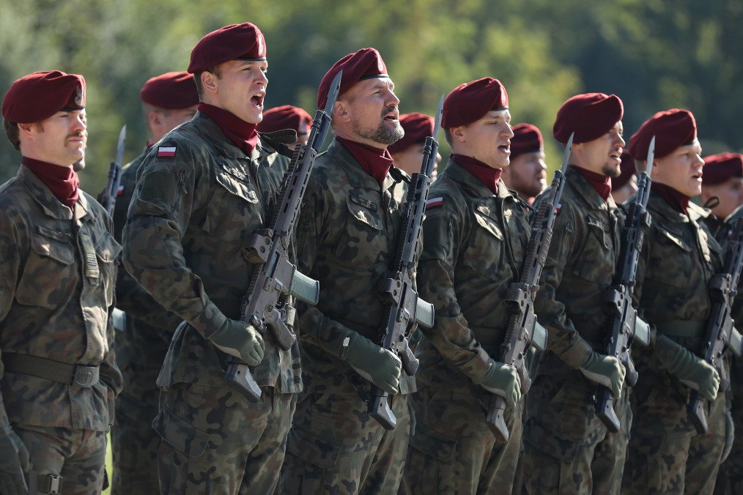

K-방산 진출을 위한 폴란드 국가 및 산업 분석
The One-page Progress Report on Team Field Project
최종발표
KUMBA 32기 Team 강석범 & 김지후
Global Business Environment and Ethics
Session 14 2025. 12. 2.

Slide 2
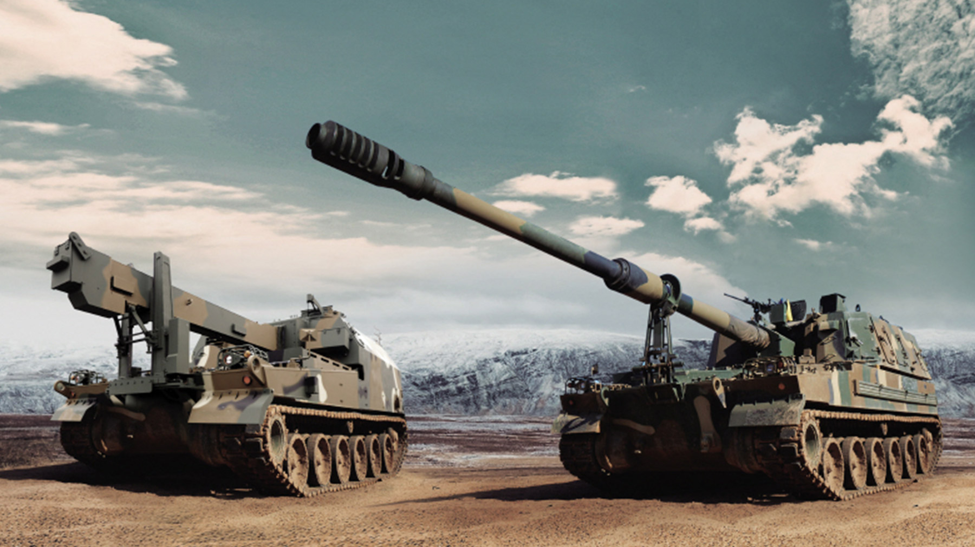
Table of Contents
목차
1. 폴란드 방산산업 선정 배경 | 글로벌 방산산업 현황 및 중요성
2. 폴란드 국가 환경 | 폴란드 정치 상황 국제 관계 및 이슈(NATO, EU 등) 폴란드 방산 시장: 유럽 최대 성장 동력 경제적 환경
3. 폴란드 방산산업 및 시장환경 | 글로벌 방산산업 환경 폴란드 방산산업 세분화: 육해공을 중심으로 K-방산 주력 육군 관련 경쟁상품 분석 경쟁자 분석 폴란드 방산산업 구조 산업분석: 5가지 힘(포터) 폴란드 방산시장 고객 특성 K-방산의 폴란드 방산시장 진출 SWOT 분석
4. K-방산의 폴란드 진출 성과 분석 | K-방산 진출 성과
5. K-방산의 향후 방향성과 대응 전략 | 외환 리스크 관리 현지화 및 협력 전략 중장기 기술이전 및 공동개발 방향 유럽시장 확대를 위한 확장 전략 결론 및 시사점
6. Q&A
Notes:
발표 목차는 폴란드가 K-방산의 유럽 진출 교두보로 부상한 배경과 글로벌 방산산업 및 폴란드 방산산업 분석 그리고 K-방산의 진출 성과를 말씀드리고 결론 및 시사점을 도출하겠습니다.
.발표의 목적은 단순한 현황 소개를 넘어 폴란드 시장에서 K-방산이 지속가능한 경쟁력을 확보하기 위한 전략적 인사이트를 도출하는 데 있습니다.

Slide 3
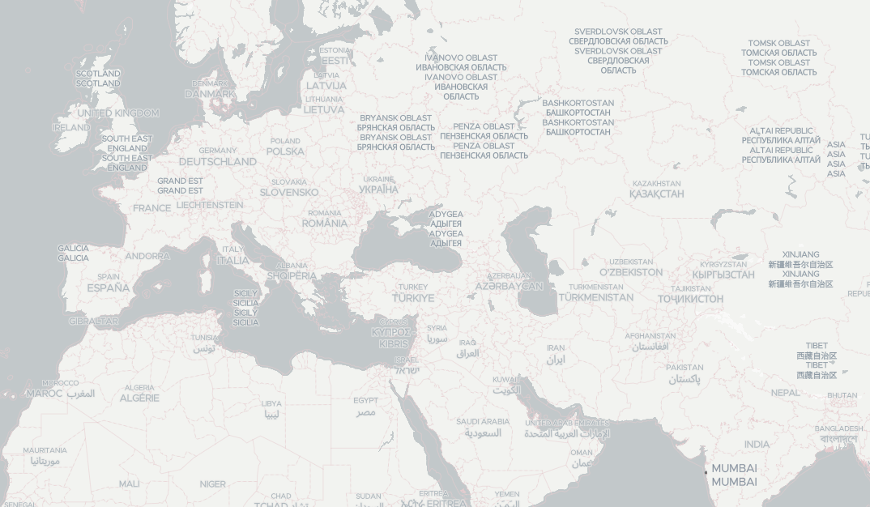

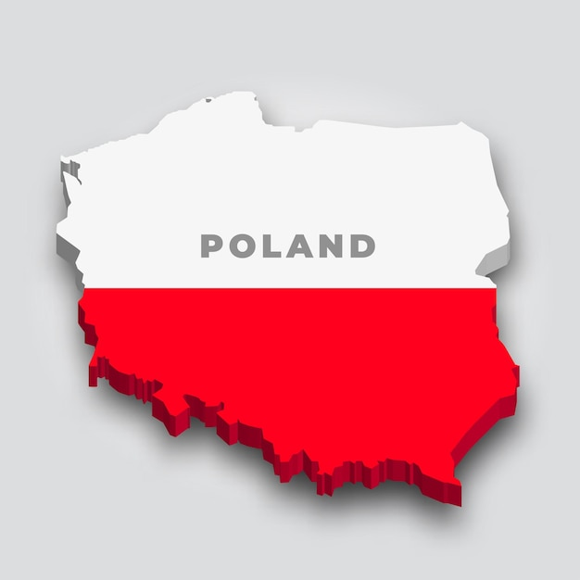
1. 폴란드 방산산업 선정 배경
K-방산 진출을 위한 폴란드 국가 및 산업 분석
Global Business Environment and Ethics
글로벌 방산산업 현황 및 중요성
Notes:
폴란드 방산산업을 선정한 배경을 말씀드리겠습니다.

Slide 4
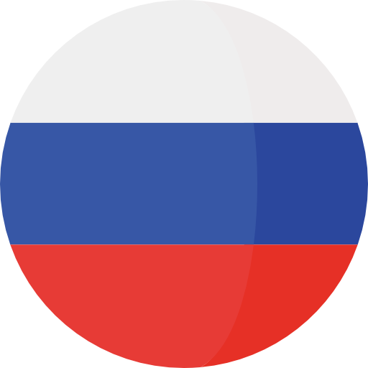



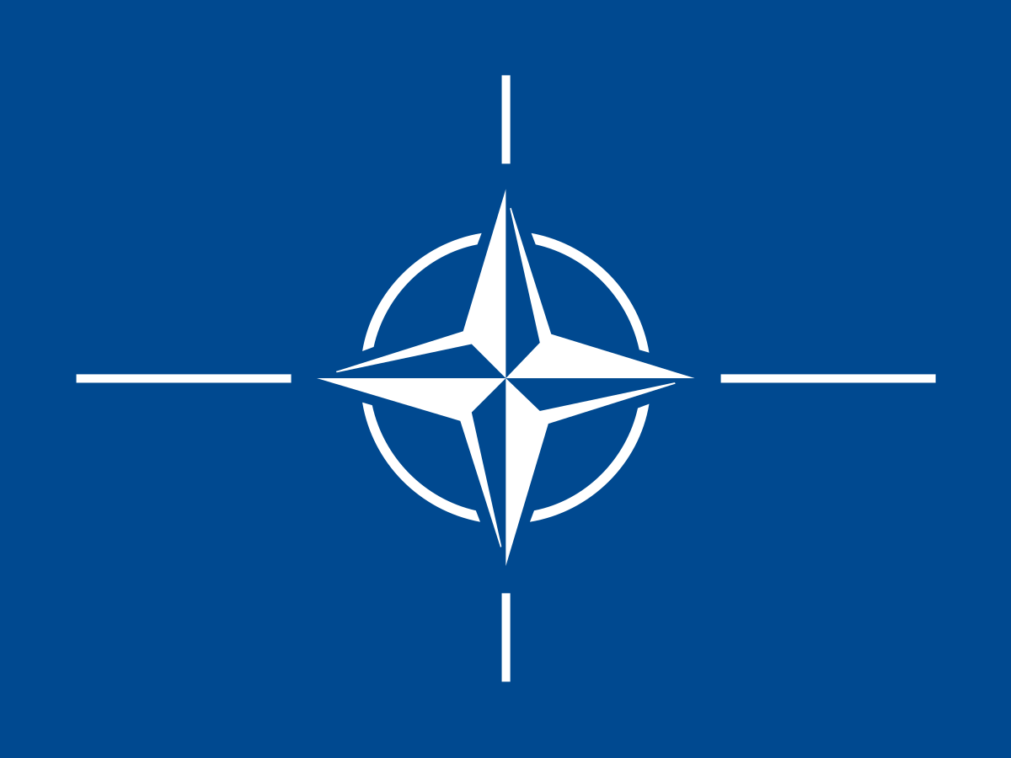
글로벌 방산산업 현황 및 중요성https://www.youtube.com/watch?v=15Mf1AF8oUo
지정학적 요충지
전략적 중요성
(단위: %)
칼리닌 그라드(러시아 영토)
NATO
[GDP 대비 국방비 편성 비중]
독일/러시아 사이, NATO 동부 최전선
러〮우 전쟁 이후 안보 위협 고조, 군 현대화 수요 폭증
1999년 NATO, 2004년 EU 가입으로 서방 진영 편입
대규모 국방예산 확대(GDP 대비4% 이상, NATO 내 최상)
우크라이나 재건사업, 유럽 방산 허브로 부상
한국산 무기 신속 도입〮기술이전〮현지화 적극적
※자료: FY, ’2025. 01. 13.
Notes:
폴란드는 지정학적으로 유럽의 중심에 위치해 있으며, 동쪽으로는 러시아/밸라루스, 남쪽으로는 우크라이나와 국경을 접하고 있습니다.
러시아의 우크라이나 침공 이후 폴란드는 NATO 동부 방위의 핵심 국가로 부상하며, 국방비를 GDP의 4% 이상으로 대폭 확대 했습니다.
이는 유럽 평균 2% 내외를 크게 상회하는 수치로, 군 현대화와 첨단 무기 도입에 대한 강한 의지가 반영되어 있습니다.
K-방산은 최근 해외 수출 확대를 통해 국가 경제와 외교에 크게 기여하고 있습니다. 러시아-우크라이나 전쟁 등으로 글로벌 무기 수요가 급증하는 가운데, 한국은 세계에서 가장 빠르게 방산 수출을 늘리며 향후 2027년까지 세계 4위 방산수출국을 목표로 하고 있습니다. 정부도 방산 수출을 단순 무기 판매가 아닌 금융·기술 협력과 외교를 아우르는 통합형 경제외교 프로젝트로 추진하고 있으며, 이를 통한 방산 외교를 적극 장려하고 있습니다.
또한 폴란드는 우크라이나 재건사업의 물류생산 허브로서의 역할도 강화하고 있어 유럽 방산 시장에서 전략적 중요성이 더욱 커지고 있습니다.
한국산 무기의 신속한 납품, 기술이전, 현지 생산 등 플란드가 K-방산을 전략적 파트너로 선택한 주요 요인입니다.
이에 따라 K-방산의 폴란드 진출 전략을 살펴보는 것은 한국 방위산업의 경쟁력 요인과 향후 유럽 시장 확대 전략을 모색하는 데 매우 의미가 있습니다.

Slide 5

2. 폴란드 국가 환경
K-방산 진출을 위한 폴란드 국가 및 산업 분석
폴란드의 정치 상황
국제 관계 및 이슈(NATO, EU 등)
폴란드 방산 시장: 유럽 최대 성장 동력
경제적 환경
Global Business Environment and Ethics
Notes:
폴란드의 국가 환경은 국제 관계, 경제적 환경, 안보 위협, 정치적 의지가 결합되어 세계에서 가장 역동적인 방산 시장을 창출했습니다.

Slide 6

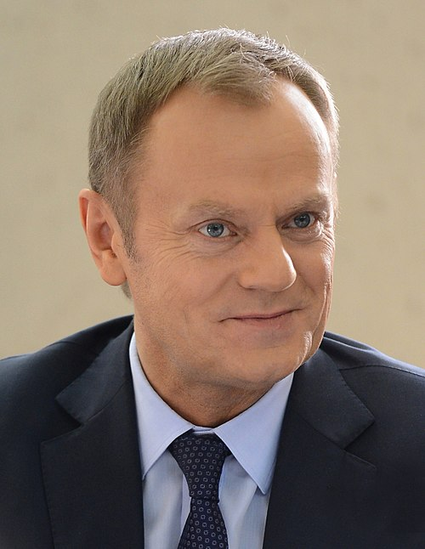



폴란드의 정치 상황
삼권분립 민주공화국
행정ㆍ입법ㆍ사법부 간 권력 균형
2015년~2023년 법과정의당(Pis)
사법개혁ㆍ언론장악으로 EU와 긴장
2023년 정권 교체
투스크 야권 연합 총선 승리
투스크 정부 핵심 기조
안보 인식의 변화
법치주의 회복
대서양 동맹 강화
NATO 중심 안보 전략
역외 파트너쉽 확대
“EU 만으로 폴란드 안보 불충분”
미국, 한국 등 비유럽 동맹과 방위 협력 강화
유럽 전략적 단결 및 공동 방위체계 구축 촉구
Notes:
1.2 현 정치 상황
폴란드는 민주공화국으로서 삼권분립 체제를 갖추고 있으며, 2015년부터 8년간 집권했던 국민주의 성향의 법과정의당 (PiS) 정부 아래에서 사법개혁과 언론장악 등의 이슈로 EU와 마찰을 빚었습니다. 2023년 10월 총선에서 중도 성향의 도날트 투스크 전 총리가 이끄는 야권 연합이 승리하여 정권이 교체되었으며, 새로운 연정 정부는 법치 회복과 대서양 동맹 강화를 표방하고 있습니다. 투스크 정부는 EU만으로는 폴란드 안보를 보장하기 어렵다는 현실 인식 하에, NATO 및 비(非)유럽 동맹과의 협력을 더욱 중시하고 있습니다. 투스크 총리는 “우리의 안보를 위해 EU만을 의지할 수 없다”고 밝 히며 미국, 한국 등 역외 파트너와의 방위 협력을 강화하는 한편, 유럽 내부의 전략적 단결과 공동 방위체계 구축도 촉구 하고 있습니다 . 정치적으로 폴란드는 러시아의 위협에 강경하게 대응하는 초당적 합의가 있고, 특히 우크라이나 전쟁 이 후 여야를 막론하고 국방력 증강에 대한 의지가 강합니다. 다만, 새 정부는 전임 정부 시기의 일부 무기 도입 계약에 대한 재검토 가능성을 내비치며 , 방산정책의 투명성과 효율성을 높이려 노력하고 있습니다.

Slide 7

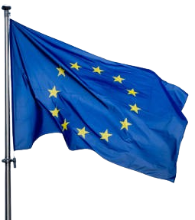
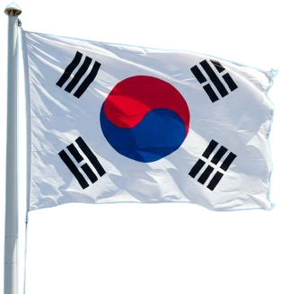

국제 관계 및 이슈(NATO, EU 등)
폴란드는 러시아의 우크라이나 침공 이후 NATO 동부 최전선 국가로서 위상이 크게 높아졌으며,
우크라이나를 가장 적극적으로 지원하는 동시에 자국 군비 증강을 통해 NATO 동부 억제력 강화의 핵심 역할 수행
긴밀한 군사동맹으로 F-35 전투기, 패트리어트 미사일 등 첨단무기 도입 진행
EU 회원국이나 EU 자체만으로 안보보장 미흡,
NATO 및 양자협력 선호
신속한 무기 도입과 기술이전으로 전략적 파트너로 부상
EU 유럽방산프로그램(EDIP) 내용
EU 집행위원회는 “2030년까지 방위 조달 예산의 최소 50%, 2035년까지 60%를 EU 내에서 지출”을 권고(’24. 3.)하며, EU 내 방위산업 육성 기조 제시
Notes:
폴란드는 NATO 동부 최전선 국가로서 러시아의 우크라이나 침공 이후 NATO동맹 내 위상이 크게 높아졌습니다.
러시아의 침략에 직면한 우크라이나를 가장 적극적으로 지원하고 있으며, 자국 군비 증강을 통해 NATO 동부 억제력 강화에 핵심 역할을 하고 있습니다.
미국과는 긴밀한 군사 동맹 관계로, 미군 영구주둔과 F-35 전투기, 패트리어트 미사일 등 첨단 무기 도입을 진행 중에 있습니다. 한편 EU 회원국으로서 폴란드는 EU의 공동 안보·방위 정책에도 참여하지만, EU 자체만으로는 안보 보장이 미흡하다는 입장으로 EU 방산협력보다는 NATO 및 양자 협력을 선호하고 있습니다..
특히 프랑스·독일 주도의 EU 방산 통합 전략보다는, 미국·한국 등 신뢰할 수 있는 공급처를 통해 신속히 무장을 강화하는 실용 노선을 택하고 있습니다.
NATO 측면에서는 폴란드의 이 같은 군비 증강이 동부 전선의 억제력을 높여 동맹 전체 안보에 기여한다는 평가이며, 미국도 폴란드를 유럽 내 핵심 안보 파트너로 인식하고 협력을 강화하고 있습니다.
다만, EU 측에서는 폴란드의 대규모 비 EU국가 무기 도입이 유럽 방산산업 육성 전략에 반하지 않는지 우려가 있습니다.
EU 집행위원회는 “2030년까지 방위 조달 예산의 최소 50%를 EU 내에서 사용할 것”을 권고하여 폴란드를 포함한 회원국들의 무기 구매가 가급적 유럽 기업에게 돌아가도록 유도하고 있습니다 .
이러한 국제 환경 속에서 폴란드는 NATO 동맹 유지, EU 규범 준수, 그리고 신속한 전력 증강 간 균형을 모색하고 있는 상황입니다.
우리나라는 신속한 무기 도입을 위한 공급처로 기술이전까지 지원해주는 전략적 파트너로 입지가 부상하고 있습니다.

Slide 8
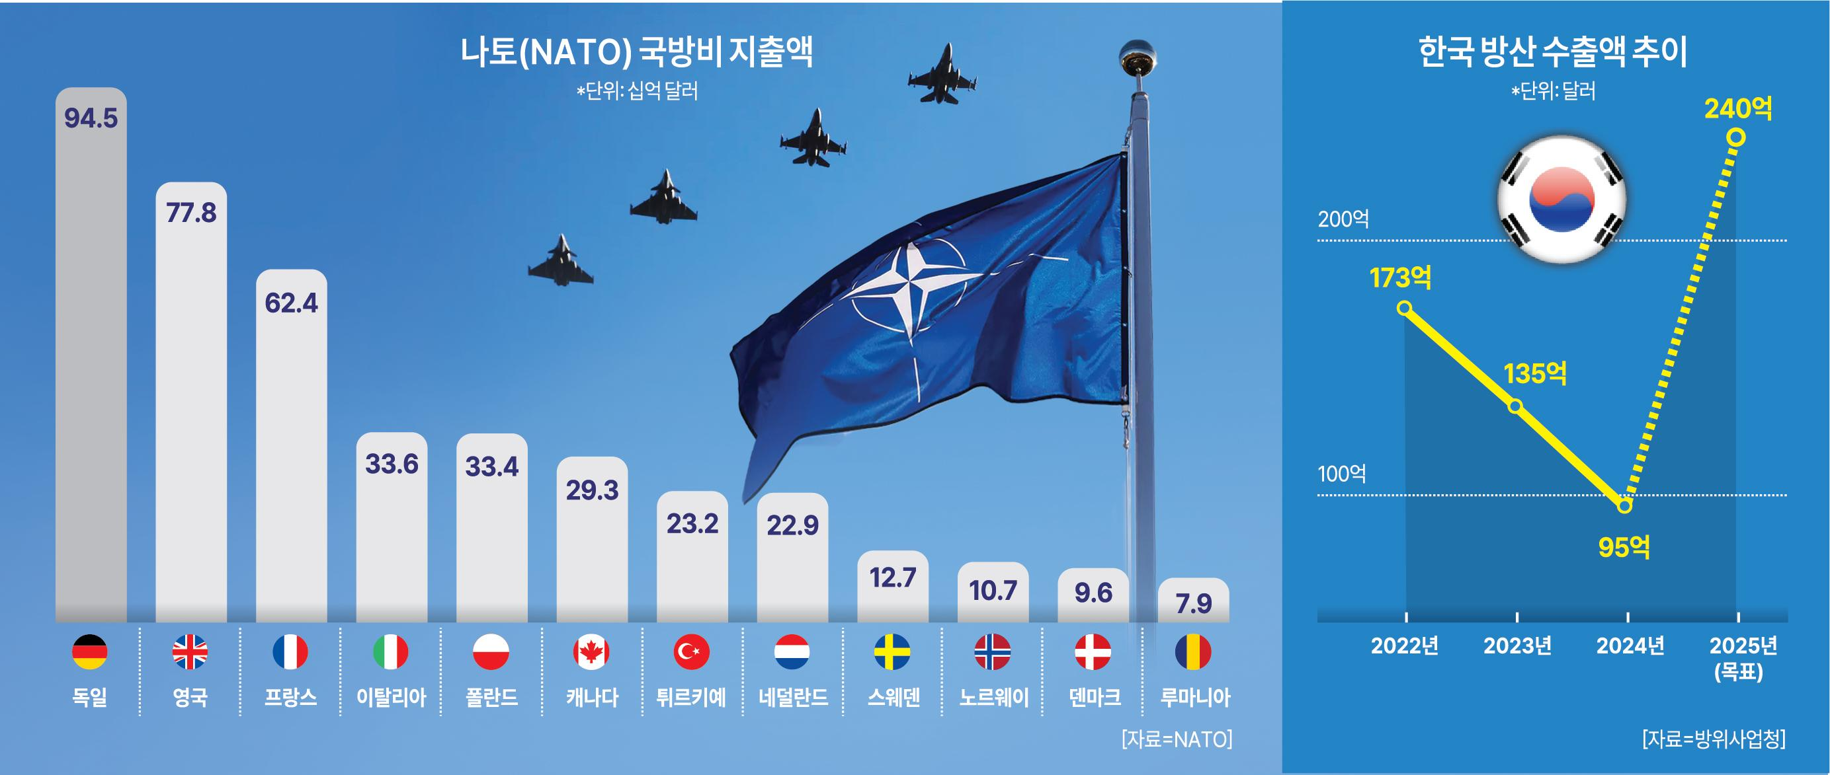

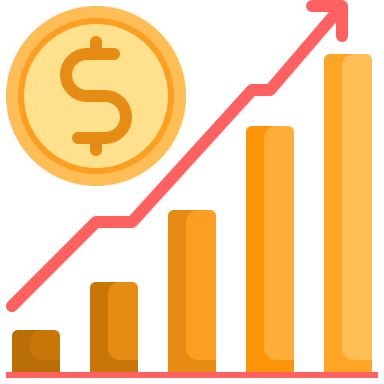

폴란드 방산 시장: 유럽 최대 성장 동력
시장 규모 및 전망
폴란드는 현재 유럽에서 가장 빠르게 성장하는 방산시장
2025년 국방비는 300억 달러 돌파 예상
무기 도입 및 R&D 예산은 전체 절반 이상 차지 - 이는 독일, 프랑스 국방 예산과 필적하는 수준
[NATO 국방비 지출액 및 한국방산 수출액 추이]
$1,300억
향후 10년간 군사력 투자 규모
최대 1,000대
K2계열 전차 도입, 지상 전력 현대화 계획
672문
K9 곡사포 도입, 포병 전력 증강
500대
다연장로켓, 장거리 타격 능력 확보
※출처: Poland and South Korea Should Further Develop Security Cooperation, 폴란드 국제관계 연구소(’24.10.28.)
※자료: NATO
※자료: 방위산업청
지속가능한 성장 동력
안보 위협의 지속
국가 경제력
국내 산업 육성
러시아의 군사적 위협 지속
NATO 회원국 국방비 증액 권고
GDP 대비 국가채무 50% 초반
국민소득 증가로 국방비 지출이 사회적 수용
폴란드 역내 방산 생산 허브 구축 목표
K2전차 개량형 K2PL 자체 생산하여 역수출
폴란드 방산시장은 위협 지속, 풍부한 경제력, 정부 의지 결합으로 향후 10년간 호황 국면 추정되며, 이는 한국 방산기업에게 기회이자 경쟁의 무대
Notes:
폴란드 방산 시장 성장의 가장 큰 드라이브 요인은 안보 위기의식입니다. 2022년 러시아의 우크라이나 침공은 폴란드로 하여금 대규모 국방 강화 프로그램을 가속화하게 만든 직접적 계기였습니다. 폴란드는 우크라이나에 전차, 장갑차, 자주포, 미사일 등을 수 천대 규모로 지원하여 자신의 재고를 소진한 상태에서, 이를 신속히 대체하고 러시아에 대한 억지력을 높이기 위해 공격적으로 신규 무기 도입에 나섰습니다. 따라서 러시아발 안보 위협이 현재 폴란드 방산 수요를 견인하는 1차 요인이 되었습니다.
둘째 요인은 동맹과 국제적 역할 강화입니다. 폴란드는 NATO 내 위상을 높이고 미군 주둔 등 동맹의 확실한 지원을 얻기 위해 솔선수범하여 군사력을 증강하고 있습니다. 실제로 NATO 권고인 GDP 2%의 두 배 이상을 지출함으로써 다른 회원국들 에게 방위노력에 대한 압박을 가하고, 동시에 유럽 안보의 중심으로 자리매김하고 있습니다. 셋째 요인은, 국민적 지지와 군 현대화 염원입니다. 폴란드 국민들은 오랜 기간 상대적으로 낙후된 소련제 장비에 의존해온 군대를 최신 NATO 표준으로 바꾸기를 희망해왔습니다. 국내 여론의 호응은 정치권이 과감한 예산 투입을 정당화하는 근거가 되었고, 특히 우크라이나 전쟁을 지켜보며 강한 군대만이 평화를 지킨다는 인식이 퍼져, 정치인들이 경쟁적으로 국방 공약을 내걸고 있습니다. 이는 군 현대화 사업의 연속성을 보장하는 요인입니다.
결론적으로 이와 같이 안보위협, 동맹전략, 국민지지, 산업정책, 국제협력 요인들이 복합적으로 폴란드 방산시장 성장을 견인하고 있습니다. 이 중 가장 근본적 원인은 러시아발 안보 위협이고, 나머지 요인들이 이를 증폭시키는 역할을 한다고 볼 수 있습니다

Slide 9



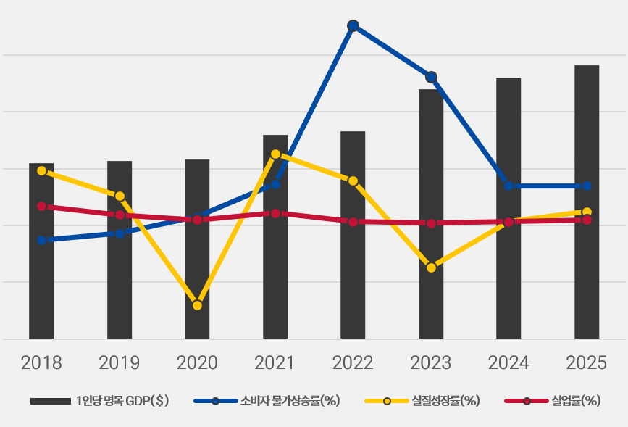
경제적 환경
최근 8년(’18~’25년) 폴란드 주요 경제지표
폴란드 GDP 대비 국방비 최근 지출 현황 및 향후 목표
01.
02.
2023년: GDP 대비 4% 돌파
약 200억 달러 중반 수준 국방예산 편성
2024년: GDP 대비 4.3% 달성
약 267억 달러 규모로 확대, 130여건 계약 체결
14.4
11.4
23,010
24,140
22,000
18,010
18,280
03.
04.
15,500
15,690
15,790
2025년: GDP 대비 4.7% 목표
300억 달러 이상 예상, 지속적 증가 추세
2026년: GDP 대비 4.8% 공언
NATO 회원국 중 최고 수준 유지 계획
4.4
6.9
5
5
5.9
5.1
5.3
3.3
3.2
2.8
3.1
3.5
3.8
3.0
3.4
2.2
2.9
2.9
3
1.8
0.2
※출처: Polska Agencja Parasowa(폴란드 국영 통신사), ’24. 7. 13. 보도자료
-2.0
폴란드는 중동부유럽 최대 경제국으로 GDP 약 8,800억 달러 규모로,
EU 구조기금 수혜와 제조업 성장으로 2010년대 이후 연평균 3~4% 성장 지속
GEOMEAN: 3%
※자료: IMFㆍEIUㆍ피치 등
Notes:
2025년 폴란드의 명목GDP는 8,800억 달러, 1인당 GDP는 24,140달러 규모로 8년간 연평균 6.5%대로 성장하며, 신흥시장에서 선진경제로 이행 중인 역동적인 경제환경을 가지고 있습니다.
EU 구조기금 수혜와 제조업 성장으로 2010년대에 연평균 3~4%의 건실한 성장을 지속했으나, 최근 우크라이나 전쟁 여파와 에너지 가격 상승으로 일시적 둔화를 겪기도 했습니다.
그럼에도 불구하고, 국가 재정 건전성은 비교적 양호하고 정부 부채비율도 52% 정도로 EU 평균 이하 수준으로 관리되고 있어, 국방비 지출에 재정 여력이 있는 편입니다.
실제로 폴란드 정부는 국방예산을 GDP 대비 2% 수준 에서 23년에 4% 이상으로 대폭 증액하였고, 24년에는 GDP 대비 4.3%를 책정하였으며, 25년에는 4.7%까지 늘릴 계획입니다 .
이는 NATO 회원국 중 최고 수준이며, 2026년까지 4.8% 수준의 예산안을 발표함에 따라 향후 상당한 규모의 국방예산이 지속될 전망입니다. 국방예산 증액을 위해 폴란드 정부는 국군지원기금이라는 준조세적 특별기금을 운용하여 국채 발행 등으로 재원을 확보하고, 이를 통해 신속하고 대규모의 무기 구매를 가능케 하고 있습니다. 이러한 유연한 재정 운용 덕분에 2024년 한 해에만 국방부가 408억 달러 상당의 130여 건 계약을 체결하는 등 대규모 조달이 이루어지고 있습니다. 물가 측면에서는 최근 인플레이션이 다소 높았으나, 방산 분야는 정부가 장기 계약 형태로 추진하므로 큰 영향을 받지 않고 있습니다.
환율은 폴란드 즈워티(PLN)와 유로/달러의 변동성이 존재하는데, 폴란드는 아직 유로화를 도입하지 않아 환위험 관리가 경제 변수로 남아 있습니다. 전반적으로 폴란드의 거시경제는 안정적으로 성장하고 있어 대규모 국방비 집행의 지속 가능성을 뒷받침하고 있습니다.
또한 시장경제 체제가 정착되어 외국 기업의 이윤 송금, 현지 법인 설립 등이 자유롭고, 노동력도 숙련되었으며 임금 수준은 서유럽 대비 낮아 제조 투자에도 유리합니다. 이러한 경제적 환경은 한국 방산기업의 폴란드 진출 및 운영에도 비교적 우호적이며, 특히 현지 생산시설 투자 시 비용경쟁력을 제공합니다.
다만, 폴란드 화폐의 가치 변동에 대비하여 수익 환산과 계약 통화에 신중을 기해야 합니다.

Slide 10


3. 폴란드 방산 산업 및 시장환경
K-방산 진출을 위한 폴란드 국가 및 산업 분석
글로벌 방산산업 환경
폴란드 방산산업 세분화: 육해공을 중심으로
K-방산 주력 육군 관련 경쟁상품 분석
경쟁자 분석
폴란드 방산산업 구조
산업분석: 5가지 힘(포터)
폴란드 방산시장 고객 특성
K-방산의 폴란드 방산시장 진출 SWOT 분석
Global Business Environment and Ethics
Notes:
다음으로는 폴란드 방산 산업 및 시장환경입니다.
폴란드 방산 산업은 국가 주도의 구조개편과 외국 기술 흡수를 통해 급속도로 현대화되고 있습니다.
전통적인 국영기업 중심에서 글로벌 협력 네트워크로 전환하고 있습니다.

Slide 11


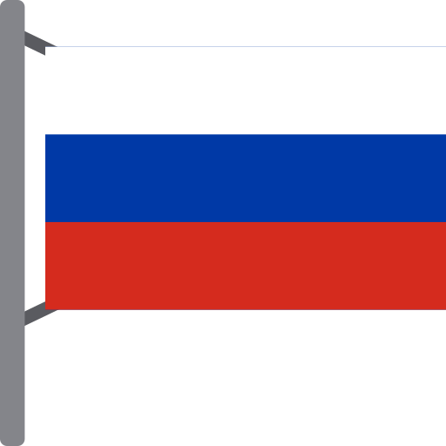



글로벌 방산산업 환경
글로벌 방산 시장 규모
수입국 수요 변화
한국 방산업 수출 환경 변화
6,790억$
세계 100대 2024년 방산 매출 전년대비 5.9% 증가
47%
유럽 수입 증가 2018년~2022년, NATO 회원국 중심
177%
한국 수출 증가율 최근 5년 간 세계 1위 성장세
주요 방산 수출국
미국: 40%
압도적 1위 유지
프랑스: 11%
인도 계약 → 2위로 부상
러시아: 16%
우크라이나 전쟁 영향
한국: 2%
세계 9-10위 // 4위 목표
방산 시장 성장 동인
한국의 경쟁력
러시아-우크라이나 전쟁
중동 지역의 지정학적 긴장(이스라엘 VS 팔레스타인ㆍ이란 등)
NATO 군사비 증가
유럽 안보 위협 대응
단기 생산 능력 보유
기술이전 적극 제안
현지생산 협력 모델 보유
Notes:
글로벌 방산 시장 환경
세계 방산 시장은 지속 성장 추세에 있습니다. 2024년 전 세계 100대 방산기업 매출은 약 6,790억 달러로 전년 대비 5.9% 증가하여 역대 최고치를 경신했습니다. 이러한 증가는 러시아-우크라이나 전쟁과 중동 분쟁 등 지역 분쟁과 지정학적 긴장 고조, 군사비 지출 상승이 배경에 있습니다. 글로벌 무기 수출입은 2018~22년 5년간 다소 감소했으나(-5.1%), 유럽의 무기 수입은 같은 기간 47%나 급증하였습니다. 특히 NATO 유럽 회원국들은 안보 위협에 대응해 무기 도입을 크게 늘렸으며, 2014-18 대비 2019-23에는 유럽 무기 수입이 94% 폭증한 것으로 나타났습니다. 반면 아프리카, 아메리카, 중동 등의 수입은 감소하거나 정체되었습니다.
이런 환경 속에서 주요 방산 수출국 지형에도 변화가 있습니다. 미국은 2018-22년 전 세계 무기 수출의 40%를 차지하며 압도적 1위를 지켰고, 러시아는 16%로 2위였으나 우크라이나 전쟁 등의 영향으로 급격히 위상이 낮아지고 있습니다. 프랑스는 인도 등의 대규모 계약으로 11%까지 점유율을 높여 러시아를 제치고 2위권으로 부상했습니다. 그 뒤를 중국 약 5%, 독일4% 등이 잇고 있으며, 한국도 2018-22년 세계 수출의 약 2%를 차지하여 9~10위권에 진입했습니다. 특히 한국은 최근 5년간 수출 증가율 177% 세계 1위의 폭발적 성장을 보였으며, 정부는 세계 시장 점유율 5%로 확대하여 미국, 러시아, 프랑스에 이어 세계 4위 수출국 도약을 공식 천명한 바 있습니다. 이는 한국이 지속적인 북한 위협에 대비해 전차·포병 생산능력을 유지해온 덕분에 단기간에 대규모 장비 생산·공급이 가능하고, 우방국에 기술이전과 현지생산도 적극 제안하는 경쟁력을 갖췄기 때문입니다. 요약하면 지정학적 위기로 유럽 중심의 무기 수요 급등, 그리고 한국 등 신흥 수출국의 부상이 최근 글로벌 방산 시장의 핵심 트렌드라 할 수 있습니다.

Slide 12
폴란드 방산산업 세분화: 육해공을 중심으로
구분 | 주요 현대화 무기체계 | 해외협력 및 도입 | 국산화 수준 | 전략적 특징
육군 | K2 전차, K9 자주포, HIMARS, M1A2, BORSUK 장갑차¹⁾²⁾ | 한국(K2·K9) 미국(HIMARS·M1A2) 영국(NLOS)¹⁾³⁾ | 낮음 (BORSUK 등 일부)²⁾ | 러 위협 대비 대전차·기갑 중심 대규모 현대화 가속 중¹⁾ 한국 방산에 실질적 수요 집중
공군 | FA-50, F-35A, F-16, Bayraktar TB2, PATRIOT¹⁾³⁾⁵⁾ | 한국(FA-50) 미국(F-35) 터키(TB2)¹⁾⁴⁾ | 사실상 없음 | NATO 연동 강조, F-35 중심 첨단화 한국은 제한적 포지션⁶⁾
해군 | 미에치닉(MIECZNIK) 호위함 ORKA 잠수함 추진 중²⁾⁴⁾ | 영국(Babcock) 이탈리아(Fincantieri)³⁾ | 중간 (Gdynia·Szczecin 조선소 기반)²⁾ | 발트해 방어·해상기뢰전 대비 기술장벽 높고 진입 어려움⁴⁾
폴란드 국방부 Technical Modernization Plan 2021–2035
PGZ 공식 발표 및 프로그램 브리핑 (2023)
SIPRI Arms Transfers Database, Defense News 보도 (2023–2024)
Janes Defence Weekly, 미에치닉·ORKA 관련 기사 (2023)
한국 방위사업청, KAI, 한화 공식 발표 (2022–2024)
NATO 공식 브리핑, EuroDefense Poland 분석 (2024)
📌 핵심 요약 포인트:
✅ 육군 세그먼트가 한국 방산기업에 가장 유리 → 다량 도입 중 (K2·K9·K239), 조달 긴급성 높음, 기술이전 및 산업협력 수용성 존재 → 경쟁국 대비 가격 경쟁력, 단납기, 실전성 입증으로 압도적 우위 확보
🔸 공군·해군은 미국/서유럽과의 기존 연계 구조 고착화로 한국 진입 난이도 높음
Notes:
폴란드 방산산업의 시장 세분화를 육군, 해군, 공군으로 구분해 분석했습니다. 우크라이나 전쟁 이후 폴란드는 전 군에 걸친 대규모 현대화에 돌입했지만, 그 중에서도 육군 세그먼트가 한국 방산기업에 가장 유리한 시장입니다.
K2 전차와 K9 자주포 중심의 계약을 통해 단납기·가격경쟁력·기술이전 수용성이라는 핵심 요소를 충족했고, 특히 단기간 조달 실적에서 한국은 미국과 유럽 경쟁국을 압도했습니다.
반면 공군은 F-35 중심 첨단화 전략을 채택해 미국 중심 협력이 강하고, 해군은 유럽 기반 해상전력 중심으로 기술적 진입 장벽이 높습니다.
따라서 우리는 육군 중심 전략에 집중하는 것이 효과적이며, 이후 슬라이드에서는 그 타당성과 경쟁력 분석을 자세히 다루겠습니다.”

Slide 13
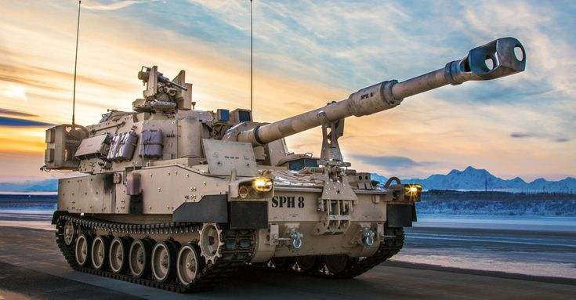
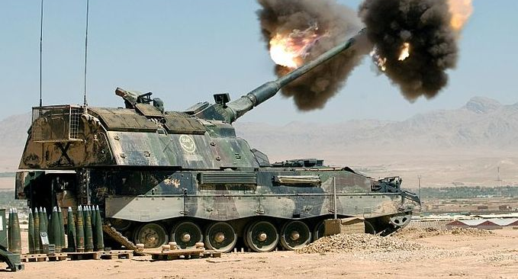
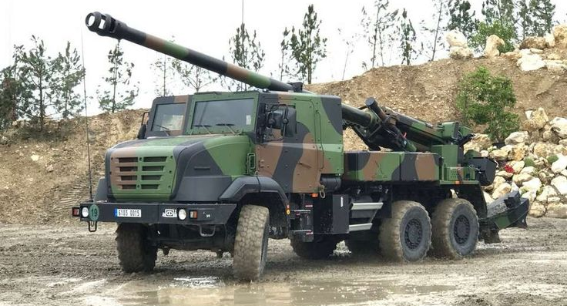
K-방산 주력 육군 관련 경쟁상품 분석
K9 자주포 경쟁 상품 분석
구분 | K9 썬더(한국) | M109A7 팔라딘(미국) | PzH 2000(독일) | CAESER(프랑스)
포신 | 주포 52구경 155㎜ 강선포 | 주포 39구경 155㎜ 강선포 | 주포 52구경 155㎜ 강선포 | 주포 52구경 155㎜ 강선포(트럭 탑재)
최대사거리 | 30㎞(HE탄), 40+㎞(BB탄) 사제탄약 사용 시 50㎞대 | 24㎞(HE탄) 30㎞(RAP탄) | 30㎞(HE탄), 40+㎞(BB탄) VLAP 시 56㎞까지 | 30㎞(HE탄) 40+㎞(BB탄)
발사속도 | 최대 6~8발/분 지속 2~3발/분 | 최대 4발/분 지속 1~2발/분 | 최대 10발/분 지속 3~4발/분 | 최대 6발/분 지속 2발/분
탄약적재 | 48발(차내 적재) K10 탄약차로 자동보급 | 39발(차내 적재) | 60발(차내 적재) 자동장전 시스템 | 18발(차내 적재) 수동장전
승무원 | 5명(전차장, 포수, 부포수2, 운전수) | 4~6명(반자동 장전) | 5명(자동장전 보조) | 5명(차량 포함)
장갑/생존성 | 전면/측면 경도 장갑(소화기, 파편 방호) 화생방/자동소화 장비 | 알류미늄 장갑(소화기 방호) | 강철 장갑(파편 방호 우수) | 탑승캐빈 일부 방탄(포탑 없음)
기동력 | 궤도식, 47톤, 1,000hp 디젤 최고 67㎞/h, 항속 360㎞ | 궤도식, 35톤, 600hp 디젤 최고 60㎞/h, 항속 300㎞ | 궤도식, 57톤, 986hp 디젤 최고 60㎞/h, 항속 420㎞ | 6×6 트럭식, 18톤, 240hp 최고 고 80㎞/h, 항속 6000㎞
가격 | 한화 약 50억 원(수출 단가 4~5M $ 추정) | 개량비용 $2M/대(구형 업그레이드 ) 신규생산시 10M+ $ 추정 | $ 7~8M 이상(소량생산 고단가) | $ 5M 수준(단순구조, 차량 포함)
운용특징 | 세계 50% 시장 점유(50여개국 운용) K10 탄약보급차 연계로 지속사격 탁월 | 미군.동맹국 다수 운용(검증된 내구성) 탄약구경 NATO 표준 | 자동화 높음(빠른 연사 및 MRSI (MRSI: 동시 탄착사격 가능) | 경량 기동성(전략적 이동 편리 유지비 낮으나 방호 취약
주요 수출국 | 폴란드, 노르웨이, 핀란드, 호주, 에스토니아 등 | 대만, 우크라이나 등 | 네덜란드, 크로아티아, 헝가리 등 | 덴마크, 리투아니아, 우크라이나 등
누적 수출 수량 | 약 1,000대 이상¹⁾²⁾ | 약 400대 이상³⁾ | 약 250대⁴⁾ | 약 300대 이상⁵⁾
5년 성장률 | 2배 성장 | 점진적 증가 | 정체 | 완만한 성장
특징 | 단납기 + 가성비 우위, 기술이전 포함 계약 | 미국 내 우선배치, 해외 확산 제한적 | 고성능, 고비용 및 납기 제한 | 고기동 휠기반, 최근 실전 중심 주목
[Hanwha Aerospace, 2023~2024 K9 수출 계약 발표자료]
[Defense News / Army Recognition – K9 및 K239 실전 배치 및 납기 보도]
[SIPRI Arms Transfers Database – M109A7, K9, PzH 2000, CAESAR 수출 현황 (2023)]
[Janes Defence Weekly– PzH 2000 및 납기 이슈 관련 보도]
[Nexter 공식 발표 및 우크라이나 관련 보도자료]
Notes:
K-방산에 유리한 육군 시장을 더 세분화 하여 분석하기 위해 한국의 대표적 육군 무기인 자주포 K9을 중심으로, 자주포의 경쟁상품을 분석하도록 하겠습니다.
한국의 K9은 미국의 팔라딘, 독일의 PzH 2000, 프랑스의 세자르 자주포와 경쟁하고 있습니다.
우크라이나 전쟁 이후 폴란드 육군은 러시아 장사정포와의 전면전에 대비해 기동성과 지속화력, 통합 패키지 전력화를 핵심 기준으로 자주포 조달을 추진하고 있습니다.
먼저 기술 스펙부터 보면:
사거리는 모든 자주포가 HE탄 기준 30km, BB탄 기준 40km 수준으로 유사하지만, PzH 2000만 VLAP 탄 적용 시 최대 56km까지 가능하다는 차이가 있습니다.
기동성에서는 K9이 궤도형 + 1,000마력 엔진 조합으로 산악, 진흙, 도심 등 전 지형 기동이 가능해 세자르의 고속륜형보다 실전 적용성이 넓습니다.
자동화 측면에서 K9은 자동 장전 기능과 탄약운반차(K10), 사격지휘차(K77) 등 통합 전투체계 패키지 연계가 가능하다는 점이 특징입니다.
이러한 K9의 장점은 단순 성능을 넘어 전술 운용 효율성과 운용 편의성 측면에서 평가받습니다.
즉, 기계적 성능만으로 비교하면 PzH나 팔라딘이 우위일 수 있지만, 실전에서의 병참 편의성, 유지보수성, 전력화 속도에서 K9이 균형 잡힌 모델로 인정받는 것입니다.
조달 관점에서 가장 큰 차별점은 K9이 실제 납품을 완료한 유일한 플랫폼이라는 점입니다.
2022~2024년까지 폴란드 육군에 수백 대 단위 납품 완료, PGZ와 조립생산, 유지정비 협약까지 이행 중입니다.
이와 달리 팔라딘, PzH, 세자르는 납기 지연 또는 의회 승인 문제로 계약 실행률이 저조합니다.
또한 한국은 기술이전 수용성이 높고 정치적 중립국이자 NATO 파트너로서 지정학적 부담이 적다는 점도 폴란드 입장에서는 공급 다변화 및 실전 준비성을 동시에 만족시켜주는 파트너라는 인식을 강화시키고 있습니다.
결론적으로 K9은 기술력 + 통합 패키지 + 빠른 납기 + 실전 경험이라는 4박자를 충족하면서도, 경쟁사 대비 효율적인 단가와 파트너십 유연성을 갖춘 자주포로 평가되고 있습니다.”

Slide 14










경쟁자 분석
주요특성별 5점 척도 비교 분석
기술력: K9은 실전 검증되었으나, 자동화/탄종 다양성 면에서 서방 모델보다 보수적¹⁾ ³⁾
납기: K9은 2022~2024 실 납품 완료, M109·PzH·CAESAR는 생산/인도 지연 다수¹⁾ ²⁾ ⁴⁾ ⁵⁾
지정학적 미묘함: 한국은 중립적이며 NATO 내부 정치적 압력 적음 ⁶⁾ ⁷⁾
가격: K9은 M109보다 단가 낮고, CAESAR 대비 성능 우위 감안시 효율적 ²⁾ ⁴⁾
비교 항목 | 미국 | 독일 | 프랑스 | 한국
기술력 | 5 | 4 | 4 | 3
납기 | 2 | 2 | 2 | 5
지정학적 미묘함 | 4 | 2 | 3 | 5
가격 | 1 | 2 | 3 | 4
기술이전/산업협력 | 1 | 2 | 2 | 5
기술이전/산업협력: 폴란드와 공동생산 계약 실현 중인 유일 사례 ¹⁾ ²⁾
[Hanwha Aerospace, 2023~2024 K9 수출 계약 발표자료]
[Defense News / Army Recognition – K9 및 K239 실전 배치 및 납기 보도]
[SIPRI Arms Transfers Database – M109A7, K9, PzH 2000, CAESAR 수출 현황 (2023)]
[Janes Defence Weekly– PzH 2000 및 납기 이슈 관련 보도]
[Nexter 공식 발표 및 우크라이나 관련 보도자료]
[NATO Defense College Report – 동유럽 무기조달 지정학적 고려]
[Polish Defence24, EuroDefense Poland, 2024]
Notes:
“이 그래프는 기술력, 납기, 지정학적 미묘함, 가격, 기술이전/산업협력의 5가지 항목을 기준으로 4개국 주요 방산 경쟁국을 비교한 결과입니다.
기술력은 미국이 우위지만, 한국도 검증된 K9 플랫폼을 통해 충분히 경쟁 가능합니다.
납기는 한국이 압도적입니다. 2022~2024년 실 납품 완료 사례가 납기 이슈를 겪고 있는 팔라딘·PzH·세자르 대비 큰 강점입니다.
지정학적 미묘함의 경우, 한국은 동북아 정세에서는 지정학적 위험이 상당하지만, 유럽대륙에서의 한국은 상황이 많이 다릅니다. NATO 외곽에 있지만 중립적이고 정치적 부담이 적어 평가가 높습니다.
가격은 한국이 팔라딘보다 낮고 세자르보다 성능 대비 효율성이 우수한 수준입니다.
마지막으로 기술이전 및 산업협력은 한국만이 폴란드와 실질적인 공동생산 계약을 이행하고 있다는 점에서 가장 높은 점수를 받았습니다.
종합하면 한국은 납기·기술협력·정치적 중립성 등 실전형 조달 요건에서 탁월한 경쟁 우위를 확보하고 있습니다.”

Slide 15




폴란드 방산 산업 구조
국영기업 중심의 하이브리드 발전 모델
폴란드 방위산업은 전통적으로 국유 중심 구조를 유지했지만, 2015년 국방산업 재편을 위해 정부는 다수의 국영 기업을 통합하여 PGZ라는 거대 방산지주회사 설립
정부 주도의 산업협력 전략
폴란드 방산 산업구조의 핵심 특징은 정부의 지배적 역할.
국방부와 군비청이 주요 무기 취득 결정권을 갖고, PGZ 등 국내 기업과 해외 공급업체간 산업협력 조건 조율
국내 산업 보호를 위해 국내 생산이나 기술이전이 수반된 계약 선호
2단계: 면허 생산
3단계:공동 개발
1단계: 긴급 도입
현지 공장에서 라이선스 기반 생산 개시
개량형 개발 및 부품 국산화로 자립도 향상
완제품 신속 수입으로 전력 공백 즉시 보완
이러한 구조적 특성상 폴란드 방산시장에서는 국가간 전략적 협력이 기업 간 경쟁만큼이나 중요한 역할
한국 기업 역시 정부 대 정부 협력채널을 통한 시장 접근 전략 수립 필수
Notes:
폴란드의 방산 산업은 전통적으로 국유 중심의 구조를 가져왔습니다. 냉전기에는 국내 수요를 충당하기 위해 정부 산하 국영 방산공장들이 소련 기술에 기반한 무기를 생산하였으나, 현대화된 첨단무기 기술은 부족한 형편이었습니다. 2015년 폴란드 정부는 국방 산업 재편을 위해 다수의 국영 기업을 통합하여 PGZ라는 거대 방산지주 회사를 설립하였습니다. PGZ 그룹은 현재 전차, 자주포, 미사일, 함정, 전자장비 등 다양한 분야에서 약 50여 개 방산 자회사를 거느리고 있으며, 폴란드 방산 생산의 상당 부분을 차지하고 있습니다. 그러나, 그 규모나 기술력 면에서 미국·서유럽의 ‘록히드마틴’, ‘레이시온’, ‘BAE’ 등 거대 방산기업들과 비교하면 아직 열세에 있습니다. 폴란드 방산 산업구조의 특징은 정부의 역할이 지배적이라는 점입니다. 국방부와 군비청이 주요 무기 취득의 결정권을 갖고, PGZ 등 국내 기업과 해외 공급업체 간 산업협력 조건을 조율합니다. 국내 산업 보호를 위해 가급적 국내 생산이나 기술이전이 수반되는 계약을 선호하며, 해외 직구매 등은 제한적으로 활용합니다. 예를 들어, 폴란드는 한국과의 대규모 무기 계약에서도 1차로 신속히 완제품을 도입하되, 2차 단계부터는 현지 생산라인 구축과 공동생산을 포함하는 구조로 설계했습니다. 이는 국내 방산 기반을 강화하면서도 해외 기술을 들여오는 전략이라 할 수 있습니다. 이러한 구조 덕분에 폴란드의 방산업은 러-우 전쟁 이후 외부 협력을 통한 급성장 기회를 맞았고,한국, 미국 등으로부터 첨단 장비를 들여오면서, 한편으로 현지 공장에서 면허를 생산하거나 일부 부품을 국산화하여 자국 생산능력을 높이고 있습니다. 글로벌 방산산업 구조 측면에서 볼 때, 폴란드 시장은 매우 거대화되고 경쟁적인 수입시장으로 분류됩니다. 2022~2025년 폴란드가 체결했거나 추진 중인 무기 도입 계약 규모는 수백억 달러에 달하며, 이는 세계에서 가장 빠르게 성장하는 방산 시장 중 하나입니다. 그러나, 공급 측에서는 진입장벽이 높은 과점 시장의 특징을 가지고 있습니다. 첨단 방산 기술은 소수 국가와 기업에 집중되어 있고, 구매자인 폴란드 정부가 가격, 성능, 기술이전과 같은 엄격한 조건을 제시하기 때문에 아무 기업이나 참여할 수 없습니다. 이러한 구조적 특성상 폴란드 방산시장에서 국가 간 전략적 협력이 기업 간 경쟁만큼이나 중요한 역할을 합니다. 정리하면 폴란드 방산 산업구조는 국내 국영기업을 축으로 하면서 해외 선진기업의 기술과 제품을 도입하여, 하이브리드 형태로 발전하고 있습니다. 정부의 의지가 강하게 반영되는 정책 주도형 산업구조이며, 이에 따라 한국 기업 역시 정부 대 정부 협력채널을 통해 시장에 접근하는 전략이 필수적입니다.

Slide 16





산업분석: 5가지 힘(포터)
잠재 진입자의 위협
신흥국의 진출
NATO 표준 진입장벽
현지생산 우회전력
EU우선정책 영향
공급자의 교섭력
특정 분야 기술독점
F35 등 대체불가 무기
첨단 시스템 기술 우위
지적재산권 협상 치열
한국: 적극적 기술이전으로 차별화
폴란드 방산시장
미-독-한 등 주요국 치열한 경쟁
NATO 동맹 논리 개입
여론전/정보전 병행
복수업체 시장 분점
구매자의 교섭력
폴란드 정부의 강력한 교섭력
400억달러 포괄적 계약 주도
기술이전/현지생산 요구
다원화로 경쟁 유도
대체재의 위협
실질적으로 낮음
무장강화 외 대안 부재
동맹 지원은 보완재
기존 무기 상향은 비현실적
안정적 시장 수요 가능
Notes:
기존 경쟁자 간 경쟁: 폴란드 방산 조달을 둘러싼 국제 방산업체들의 경쟁이 매우 치열합니다. 미국, 독일, 프랑스, 영국, 한국 등 주요 수출국들은 폴란드의 대형 계약을 따내기 위해 경합하며, 정치·외교적 영향력까지 동원한 경쟁이 벌어지곤 합니다. 예컨대 노르웨이 전차 사업에서 한국 K2전차가 독일 Leopard2에 패배한 배경에는 NATO 회원국 간 연대와 신뢰관계 등 비가격 요인이 작용했는데, 폴란드 사업에서도 이처럼 동맹 논리가 개입될 수 있습니다. 또한 경쟁 국가 간에는 상대 제품에 대한 허위정보 유포나 여론전까지 벌어지는 등 산업 내 경쟁강도는 매우 높습니다. 다만 폴란드 정부가 전략적으로 다원화를 추구하여 미국, 한국 등 여러 나라와 동시 협력하고 있어, 특정 한 나라가 독점하기보다는 복수 업체가 시장을 분점하는 양상입니다.
잠재 진입자의 위협: 방산 시장은 높은 진입장벽으로 신규 기업의 직접 진출은 어렵지만, 국가 단위로 보면 한국, 이스라엘, 튀르키엘 등 신흥 방산국의 부상이 기존 강자들을 위협하고 있습니다. 폴란드의 경우 한국 K-방산이 새로운 공급자로 성공적 진입한 대표 사례입니다. 향후에도 체코, 튀르키예 등 인근 국가산 무기나 이스라엘제 첨단무기 등이 진입할 가능성이 있습니다. 그러나 폴란드 정부는 NATO 표준과 동맹 호환성을 중시하므로, 완전히 새로운 국가의 진입 가능성은 매우 낮습니다. 진입장벽 요소로는 막대한 자본과 기술, 정치적 신뢰 등이 있으며, 한국의 진출은 이 요건을 충족한 예로 볼 수 있습니다. EU 차원의 “유럽산 무기 우선” 정책도 비유럽 국가의 진입장벽을 높이고 있어, 신규 진입자는 현지 생산 등 우회전략이 필요합니다.
구매자의(폴란드정부) 교섭력: 폴란드 국방부는 매우 큰 구매력과 결정권을 지니며, 공급업체들 사이 경쟁이 심한 만큼 구매자 측 협상력도 상당히 높습니다. 폴란드 정부는 이를 활용해 가격 인하, 빠른 인도, 기술이전, 현지생산, 후속군수 지원 등 여러 조건을 공급자에게 요구하고 있습니다. 예를 들어 한국과의 계약에서도 훈련 패키지, 탄약 및 군수지원 포함 총괄 계약을 이끌어내어 전체 규모 400억 달러 상당의 포괄적 거래를 성사시켰습니다. 또한 미국으로부터 에이브럼스 전차를 도입하면서 중고 물량 조기인도와 최신형 후속 인도를 결합하는 유리한 조건을 얻었습니다. 다만 대체 공급자 선택지가 제한되는 전략무기분야에서는 폴란드의 협상력이 상대적으로 낮고 공급자 주도 계약을 수용하기도 합니다. 종합하면, 폴란드 정부는 다수 공급국을 저울질하며 상당한 협상력을 행사하지만, 일부 필수무기는 특정국에 의존하는 상황입니다.
공급자(방산업체) 교섭력: 일반적으로 개별 무기체계는 대체재가 제한적이어서, 특정 분야 선도기업의 협상력은 높습니다. 예를 들어 스텔스 전투기는 미국 F-35가 독보적이어서 공급자 우위 계약이 됩니다. 첨단 레이더, 미사일 등도 서방 몇몇 기업만 기술을 보유하여 그들의 조건을 폴란드가 수용해야 합니다. 그러나 폴란드의 대규모 사업은 여러 글로벌 업체들이 수주 경쟁을 벌이므로, 공급자 교섭력은 그들 사이의 경쟁으로 제한되는 측면이 있습니다. 또한 폴란드가 요구하는 기술이전과 현지 조립은 사실상 공급자가 독점적으로 행사해온 지식재산에 대한 양보를 뜻하기에, 이를 두고 협상이 치열합니다. 한국 기업들은 적극적 기술이전 의지를 보여 폴란드에 매력적인 공급자가 되었으며, 반면 일부 서유럽 기업들은 소극적이어서 배제되기도 합니다. 요약하면: 폴란드 시장에서 공급자들은 세계적 거대기업으로 힘이 크지만, 폴란드 정부의 조건을 충족하지 않으면 계약을 따내기 어려워 제한적인 협상력을 행사합니다.
대체재의 위협: 방산 분야에서 대체재란 무기체계의 다른 해결책을 의미합니다. 폴란드의 안보 딜레마에서 사실상 무장 강화 외에 뚜렷한 대안이 없으므로, 대체재의 위협은 낮은 편입니다. 한 가지 대체 수단으로 동맹국의 군사적 지원 보장이나 집단안보체제 강화가 있으나, 폴란드는 이를 추가적 억지력으로 보고 자체 무장 강화 노력을 대체하지 않습니다. 또한 중고 무기 업그레이드나 기존 무기의 수명 연장이 잠정적인 대안이 될 수 있었으나, 러시아 위협의 현실화 이후 이러한 임시방편은 고려되지 않고 신형 도입으로 방향이 잡혔습니다. 요컨대 폴란드의 방위력 증강은 필수불가결한 것으로 인식되어 무기 획득을 대체할 다른 선택지는 현실성이 낮다고 평가됩니다. 이런 환경은 무기 공급자에 대한 수요 의존도를 높여주므로, 방산시장 자체의 안정적 수요를 뒷받침하고 있습니다.

Slide 17
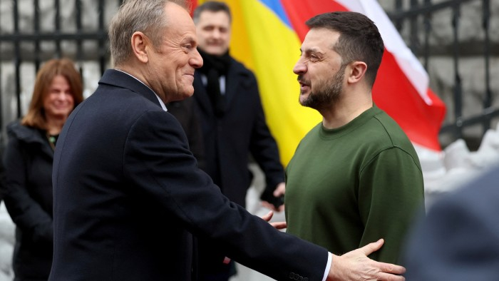

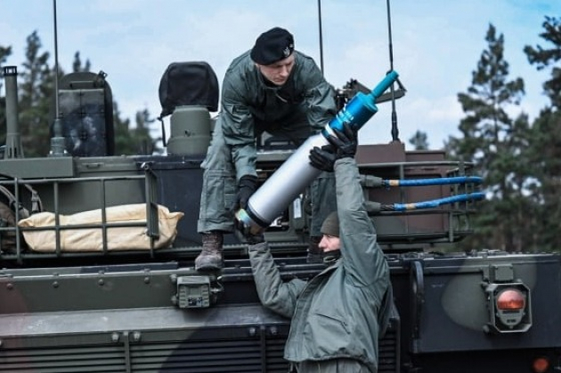

폴란드 방산시장 고객 특성
즉시 전력화
우크라이나 전쟁 이후 즉시 전력화 가능한 무기가 최우선
K2 전차 10대, K9 자주포 24문
계약 후 3개월만에 인도
신속 공급 파트너 평가
운용 효용성
한정 예산으로 최대 전력 구축 목표
검증된 성능 + 운용 경제성
K2 vs Leopard 가격 경쟁
NATO 표준 호환성 필수
통합 패키지 솔루션
하드웨어 + 토탈 지원 체계 요구
훈련/장비/부품 일괄 지원
NATO 지휘체계 연동
상호운용성 확보
전략적 외교 고려
무기 도입 = 외교 전략 수단
한국과 동반자 관계 강화
NATO 동부 전선 방어 기여
한-NATO 파트너쉽 확대
폴란드 정부는 실전 검증된 신뢰성을 바탕으로 단순 군사적 필요성을 넘어 국제 정치적 득실까지 고려하는 전략적 고객
Notes:
폴란드 국방부와 군은 방산시장에서는 ‘최종 고객’으로서 몇 가지 뚜렷한 특성을 보입니다.
첫째, 신속성입니다. 우크라이나 전쟁 발발 이후 폴란드 군은 가능한 한 빠른 시일 내에 전력을 증강하려 하고 있습니다. 따라서 즉시 도입 가능 여부가 무기 선정의 중요 기준이 되었습니다. 한국이 폴란드와의 계약에서 성공한 요인 중 하나도 수개월 내 초도 물량 생산·인도가 가능했던 점이었습니다. 실제로 첫 K2 전차 10대와 K9 자주포 24문이 계약 후 불과 3개월여만에 폴란드에 도착하여 2022년 12월에 공식 인도되었습니다.
둘째, 가격 대비 성능인 운용 효용을 중시합니다. 한정된 예산으로 최대 전력을 구축하기 위해 폴란드는 개별 무기의 최첨단 성능보다는 검증된 성능과 운용 경제성을 고려합니다. 예를 들어 독일의 최신 전차 Leopard 2A7보다 한국 K2를 선택한 데에는 K2의 가격 경쟁력과 향후 개량 잠재성이 한 몫 했습니다. 또한 자주포 역시 성능이 입증되고 가격이 상대적으로 저렴한 K9을 대량 도입했습니다.
셋째, 상호운용성입니다. 폴란드 고객은 단순히 하드웨어 장비뿐 아니라 훈련, 정비, 탄약, 부품 등 패키지 일괄 지원을 원합니다. 한국과의 계약에는 훈련 교리 전수, 정비 인력 교육, 부품 공급망 구축 등이 포함되어 있어 폴란드가 도입 즉시 전력을 운용할 수 있게 했습니다. 또한 미군 및 주변 NATO군과의 **상호운용성**을 고려하여 통신체계 통합, 식별장비, 지휘통제체계 연동 등을 요구합니다.
넷째, 정치적 고려입니다. 폴란드 정부는 무기 도입을 외교 전략과 연계시킵니다. 미국산 F-35 도입은 미 폴란드 동맹을, 한국산 무기 도입은 신흥 강국 한국과의 전략적 동반자 관계를 강화하는 효과를 염두에 둔 것입니다. 실제 폴란드 외무부는 “한국과의 방산 협력이 NATO 동부 전선 방어에 직접 기여하고, 한국-나토 파트너십 강화로도 이어진다”고 평가합니다.
따라서 폴란드의 고객으로서의 행동은 단순 군사적 필요뿐 아니라 국제정치적 득실을 함께 계산한 결과라 할 수 있습니다. 즉, 폴란드는 무기 도입을 통해 얻게 될 외교적 이득까지 고려하여 공급국을 선택하고 조건을 협상하는 것입니다.

Slide 18




K-방산의 폴란드 방산시장 진출 SWOT 분석
S - 강점
최신 성능/빠른 납기
NATO 표준 호환 설계
현지 생산/기술 이전
W – 약점
유럽 시장 인지도 부족
전통 강국 보호주의
정치/외교적 제약
S
W
O – 기회
폴란드 국방비 4.7% 확대
동유럽 거점 확보
NATO 연합 협력 기회 발생
O
T
T – 위협
EU 역내 조달 60% 목표
프-독 견제 강화
방산 카르텔 형성 우려
폴란드 정부는 실전 검증된 신뢰성을 바탕으로 단순 군사적 필요성을 넘어 국제 정치적 득실까지 고려하는 전략적 고객
Notes:
K-방산의 폴란드 방산시장 진출 SWOT 분석
강점
한국의 K2 전차와 K9 자주포는 최신형 성능과 높은 신뢰도로 폴란드군의 긴급 수요를 충족했습니다. 특히 한국 업체들은 탁월한 생산 능력과 빠른 납기 능력을 바탕으로 대규모 계약을 단기간에 이행하며 ‘빠른 납기’를 입증했습니다 또한 나토 표준 호환 설계와 함께 현지 생산·기술 이전 약속은 폴란드 측에 구체적 이점을제공했습니다. K9 자주포는 현재 약 10여 개 나토 회원국에 배치되어 정밀사격과 높은 신뢰성 덕분에 유럽에서 가장 빠르게 채택된 포병 체계로 평가받고 있습니다
약점
유럽 선진국 방산시장에서 한국산 무기의 인지도는 아직 낮은 편입니다. 프랑스·독일 등 전통적 무기 수출국들은 유럽산 무기 구매를 권장하며 자국산을 우선 지원하고 있어 한국산 무기의 본격적 진출에 제동이 걸리는 분위기입니다. 실제로 영국은 차륜형 자주포 사업에서 K9 대신 독일제 RCH-155를 선택했고, 노르웨이는 차세대 전차 사업에서 K2 대신 레오파르트 2를 도입하며 한국 제품이 경쟁 우위를 확보하지 못했습니다. 이처럼 보수적 시장에서는 정치·외교적 영향이 크게 작용해 한국 방산기업의 진출에 걸림돌이 되고 있습니다.
기회
폴란드는 러시아 위협 대응을 위해 국방비를 GDP의 4.7%로 확대하며 대대적인 군 현대화를 추진 중입니다. 이 과정에서 K2 전차 180대를 추가 도입하는 계약을 체결했으며, 특히 계약의 핵심으로 폴란드 현지 생산과 기술 이전이 추진되고 습니다. K2 현지 조립은 폴란드산 부품 사용 확대와 약 2500개 일자리 창출로 이어지며 방산 역량 강화를 기대하게 합니다. 아울러 폴란드를 거점으로 동유럽 내 추가 시장 진출도 용이해졌습니다. 실제로 스페인 등 다른 나토 회원국들도 포병 현대화 사업에서 K9 자주포 도입을 검토 중이며, 현지 생산·기술 이전 약속이 한국산의 강점으로 부각되고 있습니다. 나토 표준 호환성 덕분에 동맹군 연합훈련 참여 등을 통한 협력 기회도 확대되고 있습니다.
위협
그러나 유럽 방산시장은 보호주의 강화와 경쟁 심화로 어려움이 큽니다. EU는 2035년까지 역내 방산 조달 비중을 60%로 높이는 정책을 추진하고 있어한국산 무기의 수출 기회가 축소될 수 있습니다. 프랑스·독일 지도자들도 한국산 대신 유럽산 무기 구매를 촉구하는 등 보호무역 조짐이 뚜렷하기에 이로 인해 한국산 무기의 유럽 내 추가 진출이 제한될 우려가 있습니다. 특히 독일은 동유럽 주요국들을 상대로 한국과 치열히 경쟁 중이며, 방산 업계에서는 유럽 국가들이 ‘방산 카르텔’을 형성할 가능성까지 언급되고 있습니다. 이러한 외부 압력과 정치적 리스크는 한국 무기의 경쟁력을 위협하는 요인입니다.

Slide 19


4. K-방산의 폴란드 진출 성과 분석
K-방산 진출을 위한 폴란드 국가 및 산업 분석
Global Business Environment and Ethics
Notes:
그렇다면 대한민국 방산의 폴란드 진출 성과는 어떨까요?

Slide 20
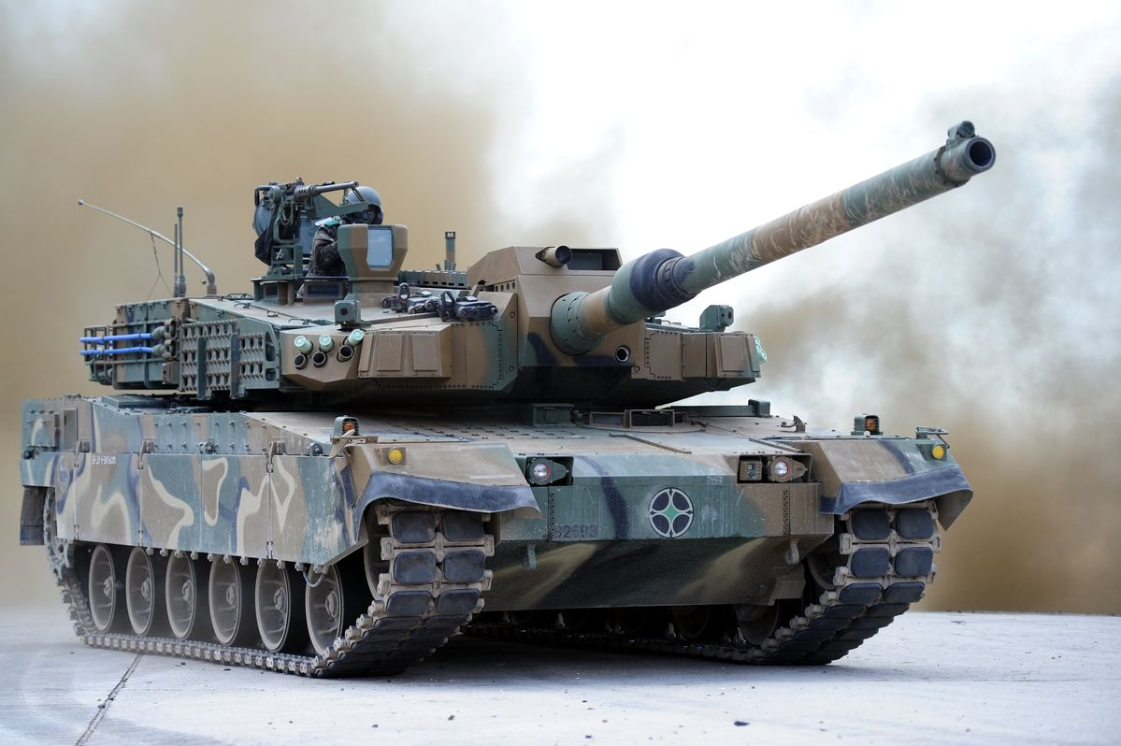
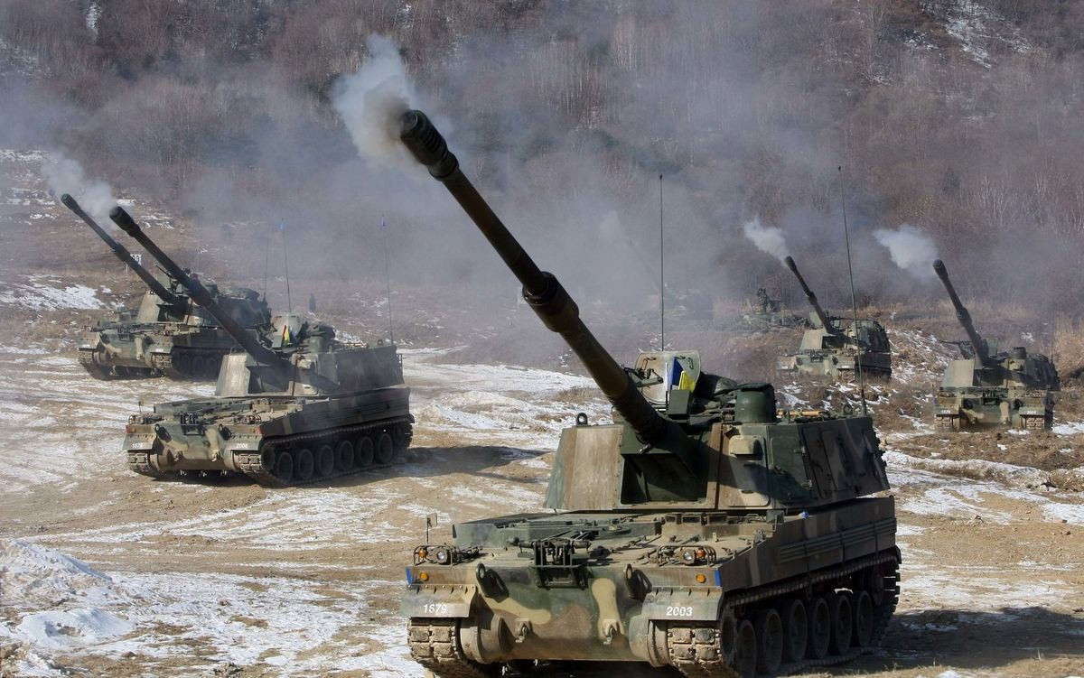
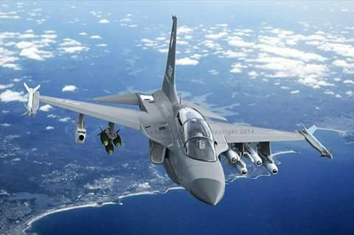
한국 방산의 진출 성과
대한민국 방산산업은 폴란드 진출을 통해 사상 최대 규모의 수출 성과 달성
2022년 하반기에만 120억 달러 이상 1차 계약 체결 하고, 2024년 한국 전체 방산 수출의 46%가 폴란드
01. 수출 품목의 다각화
02. 글로벌 위상 재고
폴란드 주력수출 무기종 분석
2022년~2024년 3년간 총 계약 규모 약 22조원
K2 전차, K9 자주포, FA-50 경공격기,
K239 다연장로켓 등 지상/항공 무기체계 수출
2020년대 중반 세계 방산수출 Top 5~6위권 진입
2024년 글로벌 시장점유율 2.4% 달성
K2 ‘흑표’ 전차
K9 자주포
FA-50 경공격기
※출처:2024년 국제 무기 이전 동향, SIPRI(’2025. 3.)
03. 신뢰성 입증
04. 유럽시장 교두보 입지 구축
NATO 핵심 회원국 공급으로 신뢰성 확보
NATO 표준 부합 실증
체코, 루마니아, 슬로바키아 등 인접국가의 한국산 무기 도입 검토 및 실구매 증가
계약 수량(규모) | 980대(약 16조 원)
길이/중량 | 10.8m/55t
최대속도 | 시속 70㎞
무장 | 120㎜ 활강포 12.7㎜ 기관총 등
계약 수량(규모) | 672문(약 4조 원)
길이/중량 | 12m/47t
최대속도 | 시속 60㎞
무장 | 155㎜ 곡사포 12.7㎜ 기관총 등
계약 수량(규모) | 48대(약 3조 원)
길이/중량 | 13.1m/6t
최대속도 | 마하 1.5
무장 | 공대공, 공대지 미사일, JDAM 등
※출처: Poland and South Korea Should Further Develop Security Cooperation, 폴란드 국제관계 연구소(’24.10.28.)
※출처: Polska Agencja Parasowa(폴란드 국영 통신사), ’24. 7. 13. 보도자료
2013
2023
한-폴란드 전략적 동반관계 수립
윤석열 전 대통령 폴란드 방문
2022
2024. 10.
방산협력 본격화, 120억 달러 계약
안제이 두다 대통령 한국 방문
Notes:
대한민국 방산산업은 폴란드 진출을 통해 사상 최대 규모의 수출 성과를 달성했습니다. 2022년 러-우 전쟁이 발발한 직후 한국과 폴란드는 급속도로 방산 협력을 강화하여, 2022년 하반기에만 120억 달러 이상 규모의 1차 계약을 체결했습니다. 이어 2023~2024년에 추가 계약 논의가 진행되어 총 계약 규모는 166억 달러(약 22조 원)에 이르는 것으로 추정됩니다. 2024년 한 해 동안 한국 전체 방산 수출의 46%가 폴란드로 향했을 정도로, 폴란드 비중은 압도적입니다. 이로 인해 한국은 2020년대 중반 글로벌 방산수출 Top 5~6위권으로 부상했으며, 2024년 전세계 방산 수출시장에서 2.2%의 점유율을 차지한 것으로 집계됩니다. 한국은 폴란드를 통해 NATO 핵심 회원국에 주요 무기를 공급함으로써 제품의 신뢰성을 입증했습니다. NATO 표준에 부합하는 탄약 규격, 통신체계 등을 한국 무기가 구현해냈고, 실전 배치된 폴란드군의 평가도 긍정적인 것으로 알려졌습니다. 이러한 성과는 한국이 방산수출 강국으로 도약하는 전환점이 되었으며, "K-방산"이라는 용어가 국제 무기시장에서 하나의 브랜드로 자리잡는 결과를 낳았습니다

Slide 21
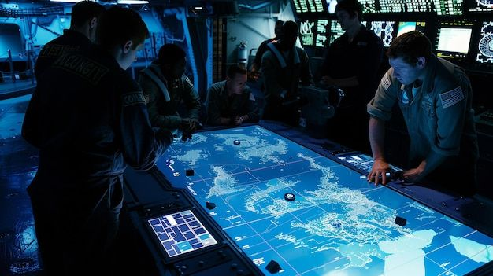

5. K-방산의 향후 방향성과 대응 전략
K-방산 진출을 위한 폴란드 국가 및 산업 분석
Global Business Environment and Ethics
Notes:
마지막으로 K-방산의 향후 방향성과 대응전략에 대해 간단히 살펴보겠습니다.

Slide 22
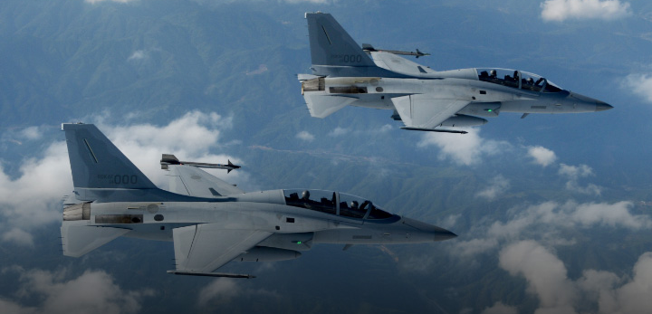






K-방산의 향후 방향성
외환 리스크 관리 전략
폴란드와의 방산 거래는 외화 거래가 발생하므로 환리스크 관리가 필수
현지화 및 협력 전략
장기적인 성공을 위해 현지화 및 협력 전략 추진, 경영/인력/문화적 현지화 및 다각적 파트너십 필요
글로벌 윤리 및 ESG 기준 통합 전략
글로벌 윤리경영과 ESG 기준 통합하여 유럽 및 국제무대 적용
중장기 기술이전 및 공동개발
기술이전 심화 및 공동개발로의 진화를 통해 공고한 협력 관계를 맺어 혁신 시너지 창출
유럽시장 확대를 위한 확장 전략
동유럽의 군사중심지인 폴란드를 교두보 삼아 유럽시장으로 확대
Notes:
폴란드와의 성공적인 방산 협력을 기반으로, 한국 방산산업은 글로벌 시장에서의 입지를 더욱 강화해야 하는 중요한 시점에 있습니다. 환율 변동성 관리부터 현지화 전략, ESG 기준 준수, 기술협력 심화, 그리고 유럽 전역으로의 시장 확대에 이르기까지, 다각적이고 체계적인 접근이 필요합니다.
첫째, 외환 및 환리스크 관리 전략입니다.
폴란드와의 방산 거래에서 환율 변동 위험은 수익성에 큰 영향을 줄 수 있습니다. 대부분의 계약이 미 달러화(USD)나 유로화(EUR)로 체결되었고, 한국 기업들은 원화(KRW)로 비용을 지출하므로 환리스크 관리가 필수적입니다.
둘째, 현지화 및 협력 전략입니다.
폴란드 방산시장에서 장기적 성공을 위해서는 현지화와 협력전략을 지속적으로 추진해야 합니다. 앞서 현지 생산과 기술이전을 실행해왔지만, 이를 넘어 경영·인력·문화적 현지화와 다각적 파트너십을 강화할 필요가 있습니다
세번째는 글로벌 윤리 및 ESG 기준 통합 전략입니다.
국제 방산시장에서 신뢰받는 기업으로 남기 위해서는 글로벌 윤리경영과 ESG 기준을 일관되게 통합하여 준수해야 합니다. 특히 폴란드 진출 경험을 바탕으로, 이를 더 넓은 유럽 및 국제무대에 적용할 전략이 필요합니다.
네번째는 중장기 기술이전 및 공동개발 방향입니다.
폴란드와의 방산 협력을 중장기적으로 발전시키려면, 기술이전의 심화와 공동개발로의 진화가 필요합니다. 이미 1차적인 기술이전(생산기술, 정비기술 등)은 진행 중이나, 이를 넘어 미래 지향적 협력으로 나아가야 합니다
마지막으로 유럽시장 확대를 위한 확장 전략입니다.
폴란드 성공을 발판으로 유럽 전체 시장에서 영향력을 확대하려면, 보다 거시적인 시각의 확장 전략이 필요합니다. 폴란드가 동유럽의 군사중심지로 부상하고 있기에, 폴란드를 교두보로 삼으면 주변국을 지원하는 연대를 구축하면서 한국 방산은 유럽 안보의 한 축으로 인정받게 될 것입니다
이러한 전략을 바탕으로 전략적, 문화적, 산업적으로 유럽 깊숙이 스며드는 확장 전략을 실행한다면 K-방산의 전성기는 한층 더 오래 이어갈 수 있을 것으로 생각됩니다.

Slide 23



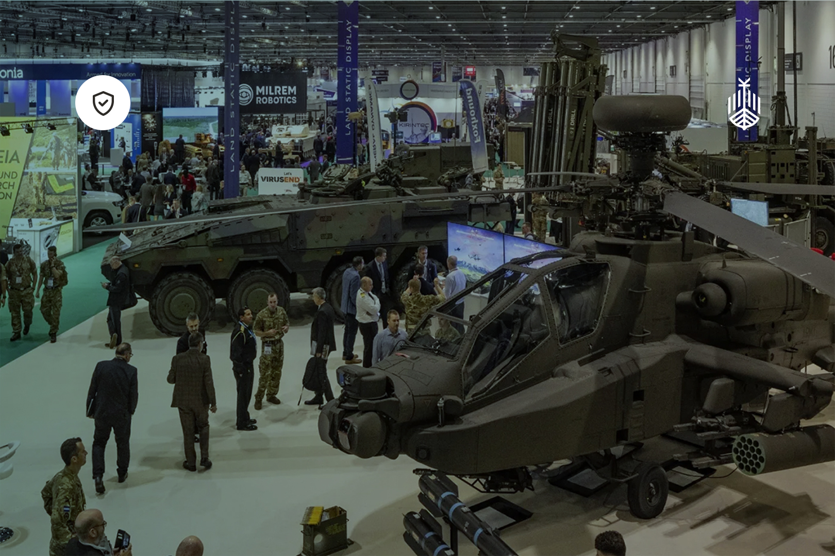
결론 및 시사점
1. EU 현지화 전략 강화
EU는 방산 자립 목표로 ‘전략적 국산화 기조’ 강화 → K-방산 기업은 단순 납품을 넘어 기술이전, 현지조립, 공동 개발 체계 구축 등 → EU 생산 라벨 획득과 지역 일자리 창출 지원 필요
이는 규제 장벽을 넘어 지속 수출 교두조 및 정치적 지지도 확보에 효과적임.
2. 맞춤형 패키지 및 금융조건 제공
유럽 각국은 전력 공백과 예산 제약 상이함.
K-방산은 무기 패키지 구성 + 운용 인력 훈련 + 유지보수+ 금융조건 통합 제공하는 ‘Turn-Key형 군사 패키지’를 경쟁사보다 빠르게 제공해 왔으며,
특히 단기 납기와 리스ㆍ할부 구조로 예산 유연성 낮은 국가에서도 진입 장벽을 낮춤.
3. 사후관리와 방산외교 병행
단기 계약보다 중요한 것은 신뢰 유지
사후 정비, 부품 보급, 성능 개선 등의 지속적 지원을 통해 ‘기술력 + 신뢰도’가 결합된 브랜드 이미지 구축 필요
이를 위해 방산 외교와 무기 전시회, 언론 홍보 활동 병행 필요
외교 채널 + 산업 마케팅이 결합된 방식이 K-방산 경쟁력 핵심
폴란드 사례는 방산 수출이 외교적 영향력 확대의 지렛대가 될 수 있음을 시사
한국은 이 경험을 바탕으로 유럽과 글로벌 시장에서 전략적 파트너로 자리잡아 ‘세계 4위 방산 수출국’ 도약을 현실화
Notes:
K-방산이 폴란드 방산시장 진출에 성공한 것은 민관 협업과 현지 시장 분석이 어우러진 결과이며, 향후 유럽 확장을 위한 세 가지 시사점이 있습니다. 첫째, 현지화 전략을 지속하여 EU의 무기 국산화 기조에 부합하는 기술 이전 및 합작 생산 제안을 강화해야 합니다. 둘째, 각국의 전력 공백에 맞춘 맞춤형 패키지와 금융조건 제공으로 시장별 맞춤 접근이 필요합니다. 셋째, 철저한 사후관리와 계약 이행으로 한국산 무기의 신뢰도를 지속 확보하고, 방산 외교와 홍보도 병행해 나가야 합니다.
결론적으로, 폴란드 사례는 방산 수출이 외교적 영향력 확대의 지렛대가 될 수 있음을 보여줍니다. 한국은 이 경험을 바탕으로 유럽과 글로벌 시장에서 전략적 파트너로 자리잡아 ‘세계 4위 방산 수출국’ 도약을 현실화할 수 있을 것입니다.

Slide 24
이상으로 발표 마치겠습니다.
경청해주시어 감사합니다.
Q&A 시간을 갖도록 하겠습니다.
GLOBAL BUSINESS ENVIRONMENT AND ETHICS
KUMBA 32nd 강석범 & 김지후
Notes:
발표를 경청해주시어 감사합니다. Q&A 시간을 갖도록 하겠습니다

